Slide 1
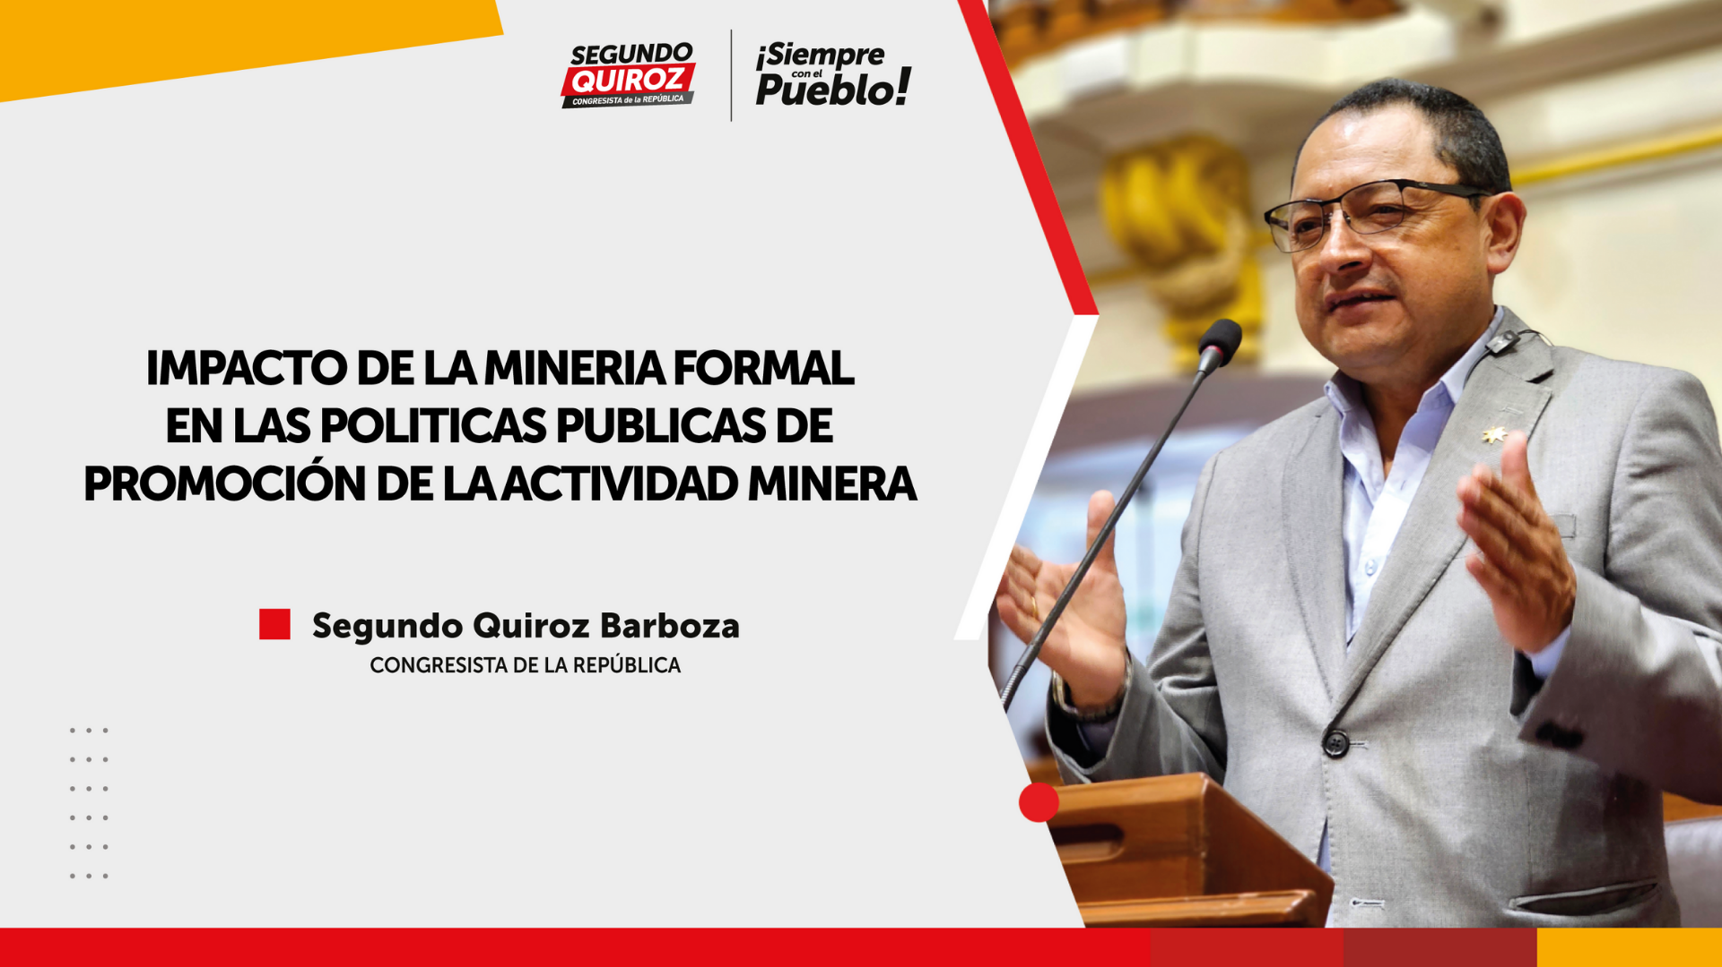

Slide 2

LA MINERÍA COMO MOTOR DEL DESARROLLO DEL PERÚ
SITUACIÓN AL 2023
CONTRIBUCIONES DE LA MINERA FORMAL AL PERU
  En el 2023, la minería alcanzó un 12,1% del Producto Bruto Interno del país, y registró una producción anual de S/51 mil millones de soles.
  Las inversiones mineras anuales representaron US$ 4,9 mil millones de dólares en el 2023.
  El empleo directo del año 2023 en el sector fue de 226 mil empleos.

Slide 3
EL CONTEXTO ACTUAL DE LAS ACTIVIDADES MINERAS
  Pérdida en el ranking de competitividad: según los resultados de la Encuesta Anual elaborada por el Instituto Fraser de Canadá, el Perú ha reducido su capacidad de atraer inversiones. El año 2023, se ubica en el puesto 59 de un total de 86 países.
COMPETITIVIDAD
Pérdida en el ranking de competitividad:
Según los resultados de la Encuesta Anual elaborada por el Instituto Fraser de Canadá, el Perú ha reducido su capacidad de atraer inversiones.
El año 2023, se ubica en el puesto 59 de un
total de 86 países.

Slide 4
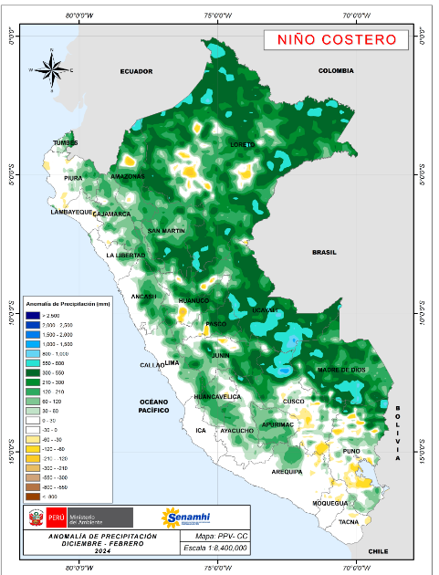
RETOS PARA LA PRODUCCIÓN MINERA: EL CAMBIO CLIMÁTICO
El Foro Económico Mundial advierte que la crisis hídrica es uno de los tres principales riesgos que enfrenta el planeta. La presión demográfica, el ritmo de desarrollo económico, la urbanización y la contaminación, están ejerciendo una presión enorme sobre la principal fuente de vida de nuestro mundo.
En nuestro país, la amenaza del cambio climático ha puesto en entredicho la resiliencia de la industria minera: Existe una mayor vulnerabilidad frente a las sequías, desastres naturales y conflictos socioambientales.
Además, la producción y reservas de nuestros minerales están altamente concentradas en zonas de riesgo climático y estrés hídrico.
Fuente: SENAMHI.
https://www.senamhi.gob.pe/usr/dcl/escenarios/M-DEF_2024.jpg

Slide 5
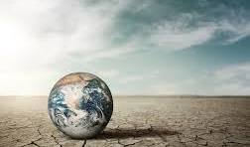
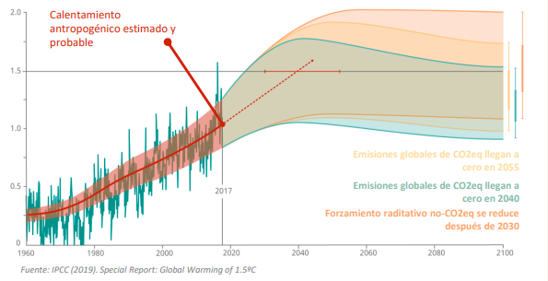

MINERÍA Y CAMBIO CLIMÁTICO
CAMBIO CLIMÁTICO
En ese contexto debemos considerar que estamos avanzando a pasos agigantados hacia un escenario de calentamiento global sin precedentes.
Mientras más nos demoremos en actuar, mayor tendrá que ser el esfuerzo para frenar esta amenaza mundial.
CAMBIO GLOBAL RESPECTO A 1850-1900 (°C)
ACUERDO DE PARÍS
Perú se comprometió a reducir un 30% en porcentaje de emisiones Gases de Efecto Invernadero para el año 2030.

Slide 6
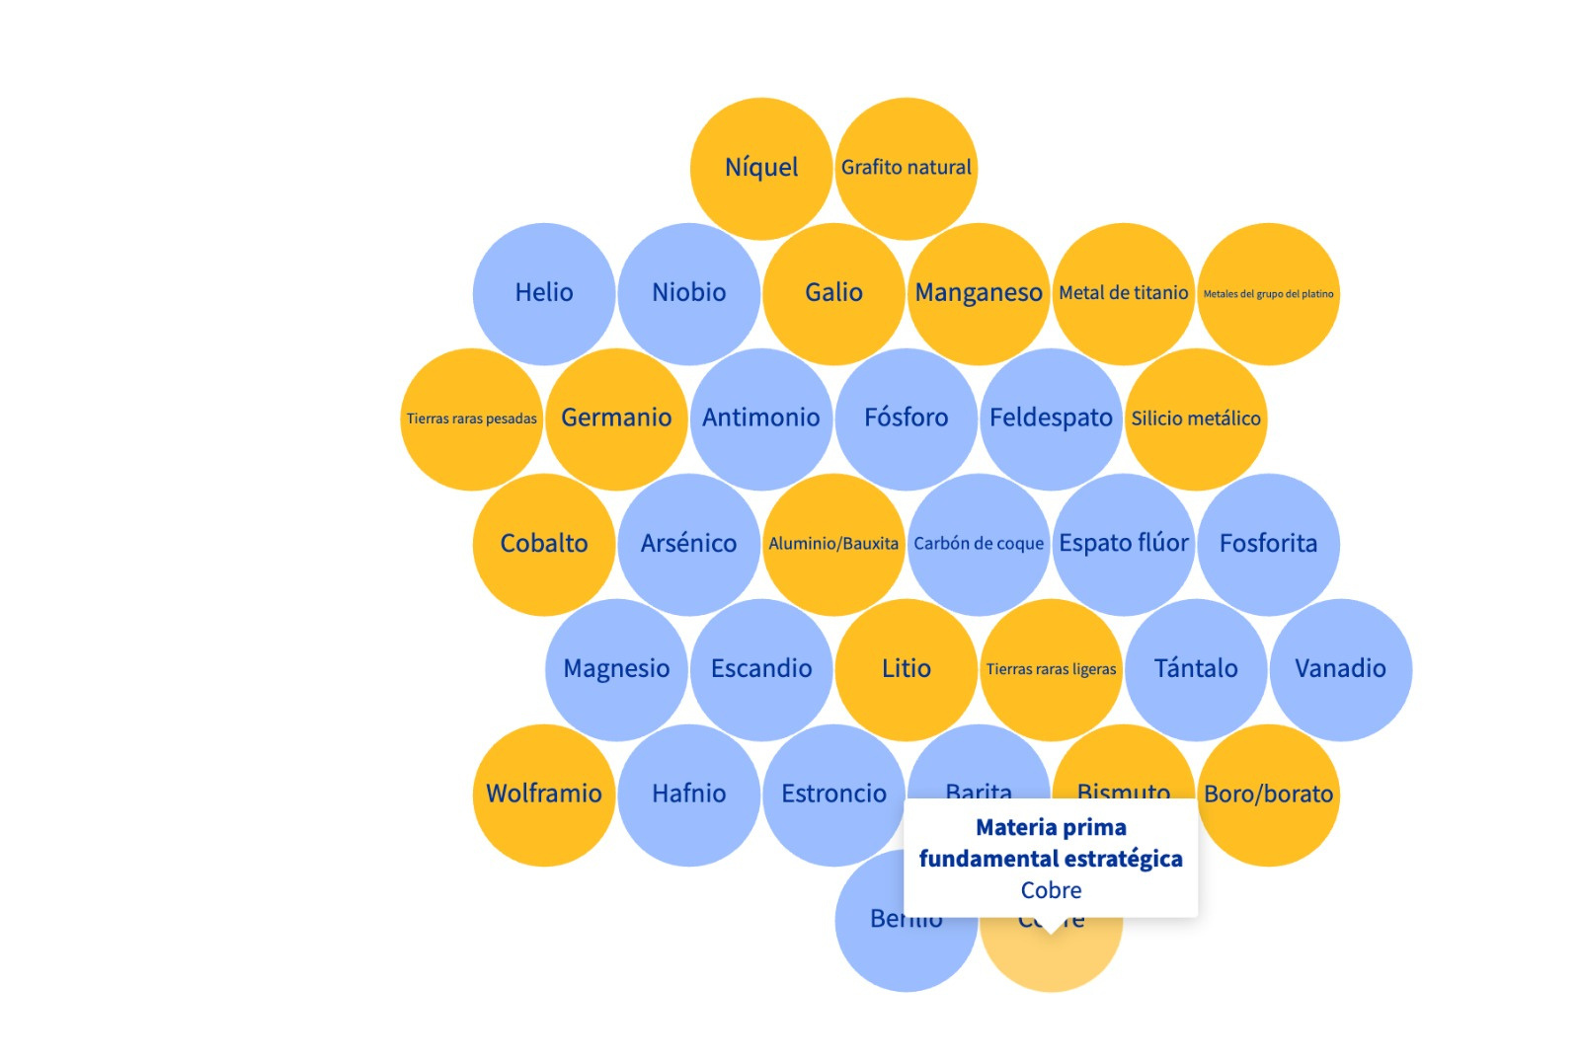
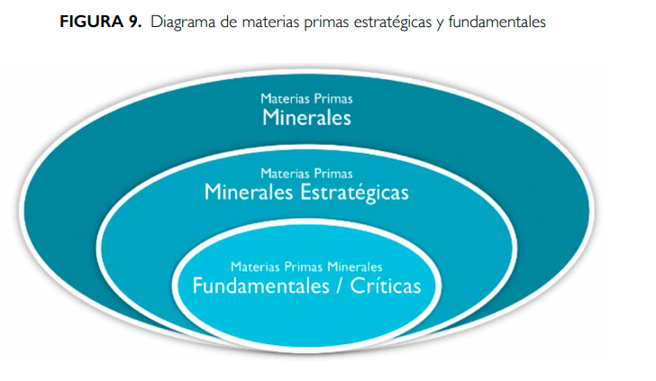
MATERIAS PRIMAS FUNDAMENTALES PARA HACER FRENTE AL CAMBIO CLIMÁTICO
En el nuevo modelo industrial para una economía descarbonizada y digitalizada se requieren materias primas y procesos de producción neutros en carbono. Por ello, la industria de las Materias Primas Minerales juega un papel clave como proveedora de materias primas tanto primarias como secundarias en los principales sectores y actividades para la sociedad como son la metalurgia y siderurgia; la movilidad y la automoción; la electrónica; la química, la farmacéutica y de la salud; entre otros.
Se consideran minerales fundamentales a aquellas materias primas importantes desde el punto de vista económico, en cuanto a que son imprescindibles para un determinado proceso industrial, y que presentan una alta probabilidad de que su suministro se vea interrumpido
Fuente: Reglamento de Materias Primas Fundamentales de la Unidad Europea.
Fuente: Hoja de Ruta para la gestión de las materias primas minerales. (España,2022)

Slide 7
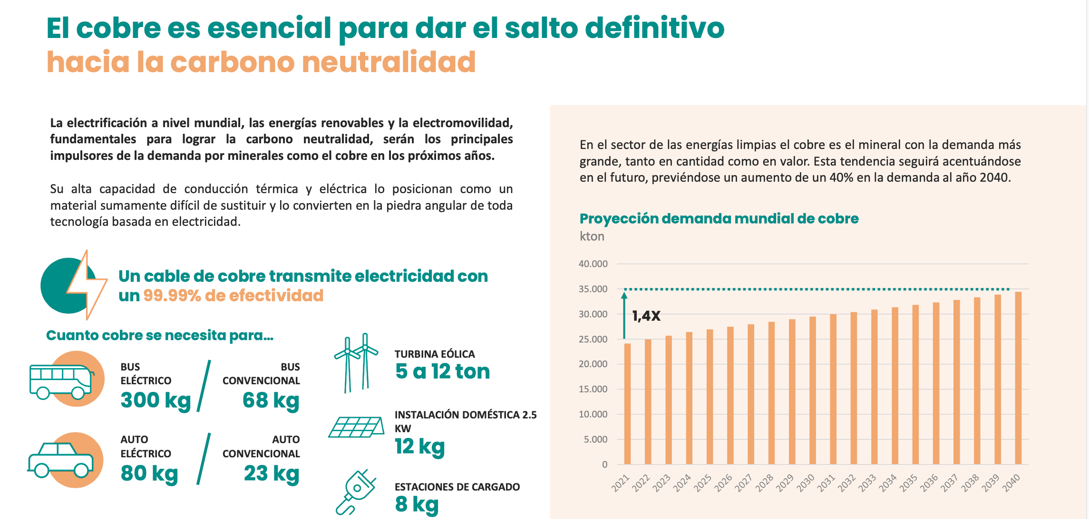
EL COBRE COMO MATERIA PRIMA FUNDAMENTAL PARA LA TRANSICIÓN ENERGÉTICA

Slide 8
AGENDA LEGISLATIVA EN UN CONTEXTO DE CAMBIO CLIMÁTICO
INSTRUMENTOS REGULATORIOS | INSTRUMENTOS REGULATORIOS
1. Agenda Legislativa | Legislar mejor respecto a la promoción del desarrollo sostenible en la ampliación de los yacimientos de extracción y la protección de los yacimientos minerales. Reforzar la compatibilidad entre extracción y protección medioambiental. Incrementar la información sobre los minerales estratégicos existentes en el territorio del Perú.
2. Determinación de criterios de una Política de Minería con un enfoque de sostenibilidad | Alineamiento con los objetivos del Plan de Acción Multisectorial en materia de Sostenibilidad presentada por el Ministerio del Ambiente a la organización para la cooperación y el desarrollo económico ( OCDE). Alineamiento con las acciones estratégicas para mitigar los impactos del cambio climático. Incorporar las consideraciones ambientales del desarrollo sostenible a la Política Minera.
3. Institucionalización de las estrategias | Distribución de competencias y funciones de las entidades del Estado. Determinación de instrumentos de planificación y estrategias habilitadoras. Herramientas para la identificación de yacimientos minerales considerados como estratégicos.

Slide 9


